Slide 1
Protótipo de plugue para tomada elétrica controlado remotamente
Aluno(a): Dyego Alekssander Maas
Orientador: Francisco Adell Péricas

Slide 2
Roteiro
Introdução
Objetivos
Fundamentação teórica
Desenvolvimento
Conclusões
Sugestões de continuidade
Demonstração

Slide 3
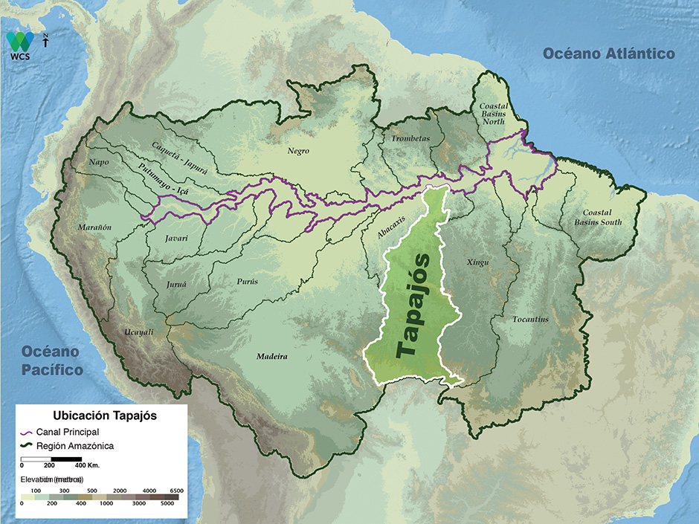
Introdução
Desperdício de 53TWh em 2015
40 novas usinas hidrelétricas na Bacia
do Rio Tapajós
Consumo residencial de 9,6%
Notes:
Então, o que fazer para melhorar a situação nesse cenário, em que ao mesmo tempo se vê uma demanda crescente por energia e um desperdício sem precedentes?
Uma resposta para o problema, pelo menos no âmbito residencial, é empoderar o usuário para que possa usar a sua energia de forma mais consciente.

Slide 4
Objetivo Geral
Desenvolver um plugue para tomada elétrica que possa, através do emprego de sensores e atuadores, ser controlado remotamente e que permita o monitoramento do consumo elétrico dos equipamentos conectados.
Notes:
E é aí que entra a ideia desse trabalho, que é justamente desenvolver um plugue para tomada elétrica que permite ao usuário controlar seus dispositivos mesmo remotamente, além de saber o quanto estão consumindo.

Slide 5
Objetivos Específicos
Desenvolver um protótipo de plugue para tomada elétrica controlado remotamente;
Permitir ativar e desativar, via aplicativo móvel, o fornecimento de energia elétrica para os aparelhos conectados ao plugue;
Disponibilizar em um aplicativo móvel relatórios do consumo de energia elétrica dos aparelhos conectados ao plugue.

Slide 6
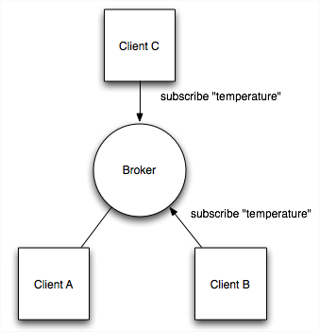
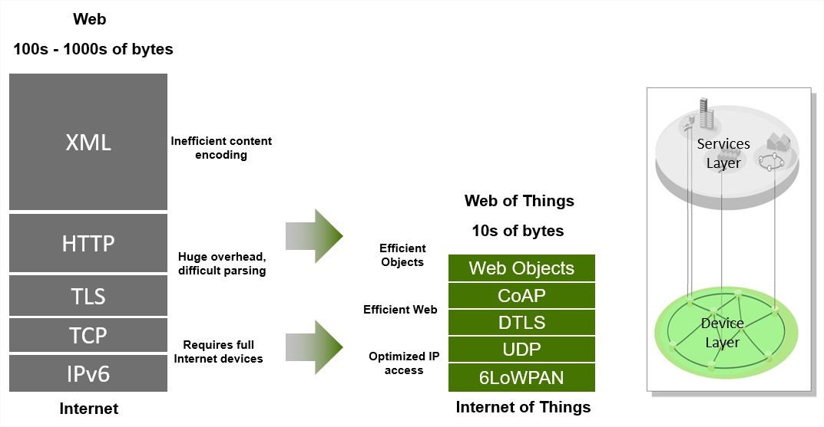
Internet das Coisas
MQTT
CoAP

Slide 7
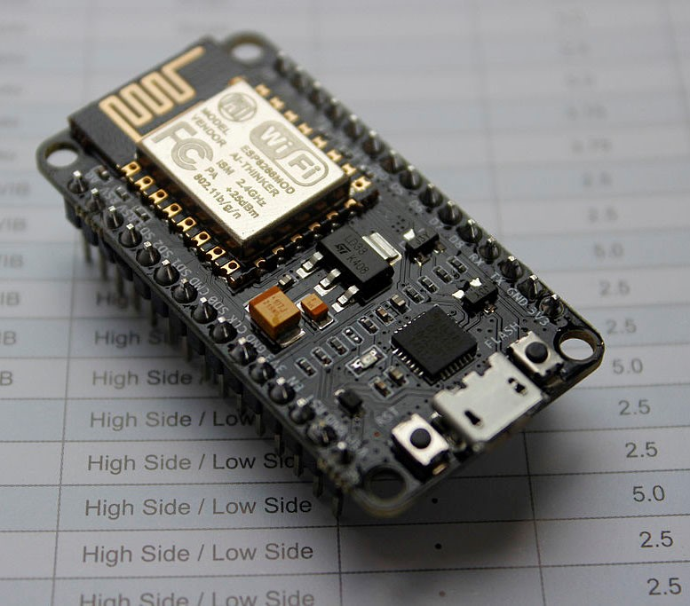
NodeMCU – ESP8266
16 GPIOs
1 ADC
32bit 80Mhz
Wi-Fi
Baixo custo

Slide 8
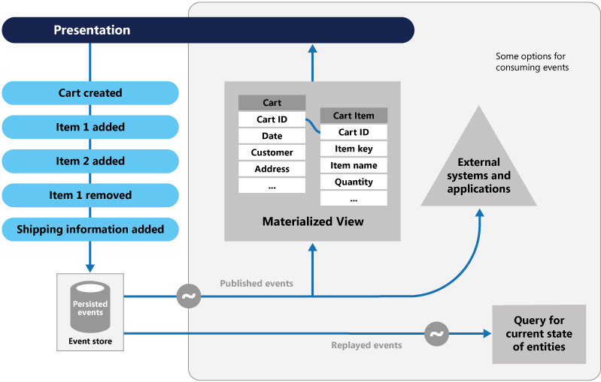
Event Sourcing

Slide 9
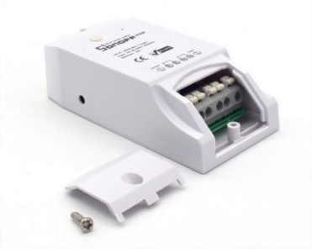
Trabalhos Correlatos
Sonoff POW
Controla equipamentos;
Mede consumo;
Baixo custo;
Invasivo.

Slide 10
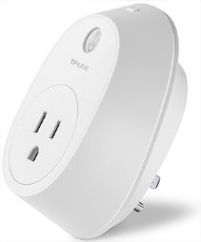
Trabalhos Correlatos
TP-LINK HS110
Controla equipamentos;
Indisponível no padrão nacional tomadas.

Slide 11
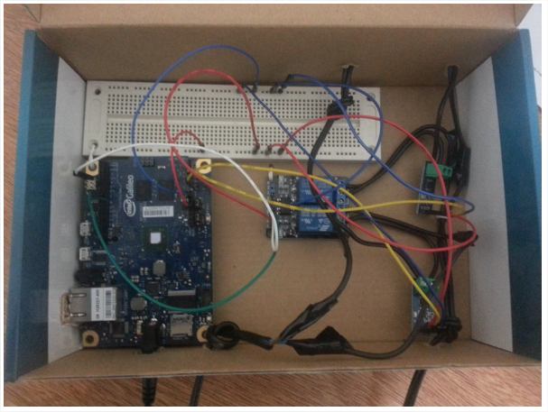
Trabalhos Correlatos
Waka (2015)
Controla equipamentos;
Mede consumo.

Slide 12
Requisitos funcionais
Requisito | Descrição
RF1 | Permitir ligar/desligar um equipamento
RF2 | Permitir agendar as ações de ligar/desligar
RF3 | Disponibilizar relatório de consumo
RF4 | Permitir gerenciar múltiplos plugues

Slide 13
Requisitos não-funcionais
Requisito | Descrição
RNF1 | Consumir menos de 1W
RNF2 | Apresentar compatibilidade com tomadas no padrão nacional
RNF3 | Utilizar conectividade Wi-Fi e permitir controle via aplicativo móvel
RNF4 | Utilizar o SoC ESP8266
RNF5 | Utilizar o protocolo MQTT
RNF6 | Utilizar IDE Visual Studio 2017 com plugin Visual Micro para o firmware
RNF7 | Utilizar o padrão arquitetural Event Sourcing para salvar os eventos do plugue

Slide 14
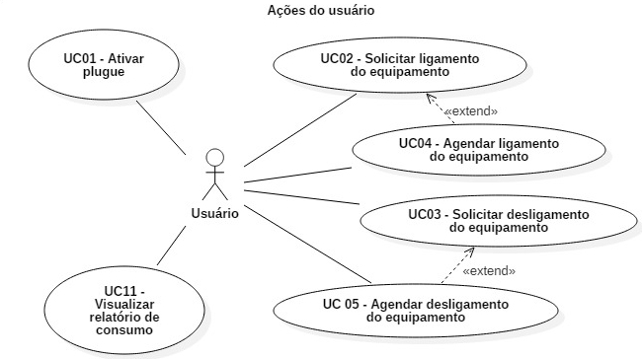
Casos de Uso

Slide 15
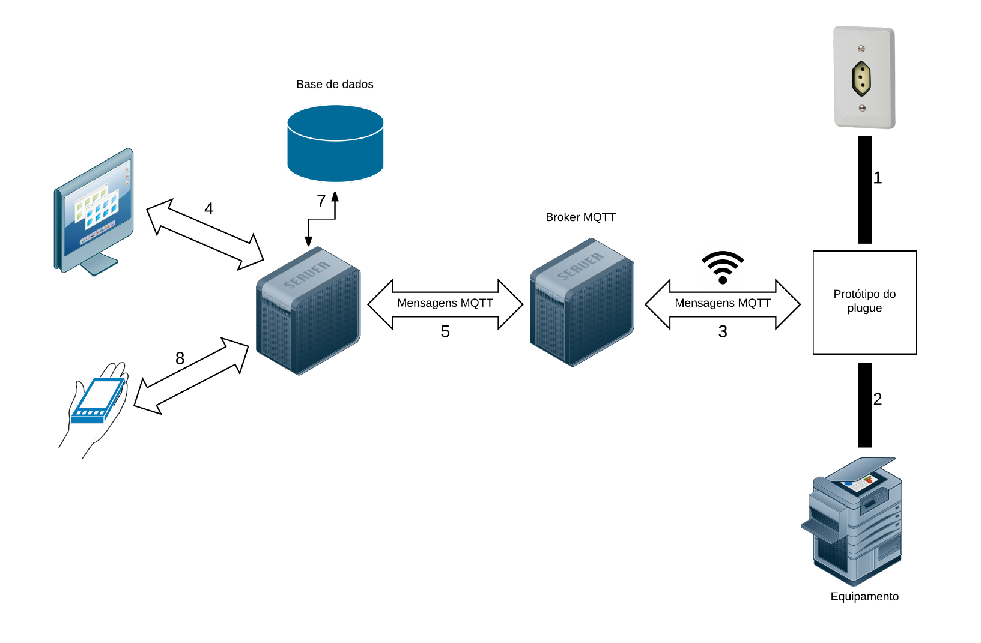
Arquitetura

Slide 16
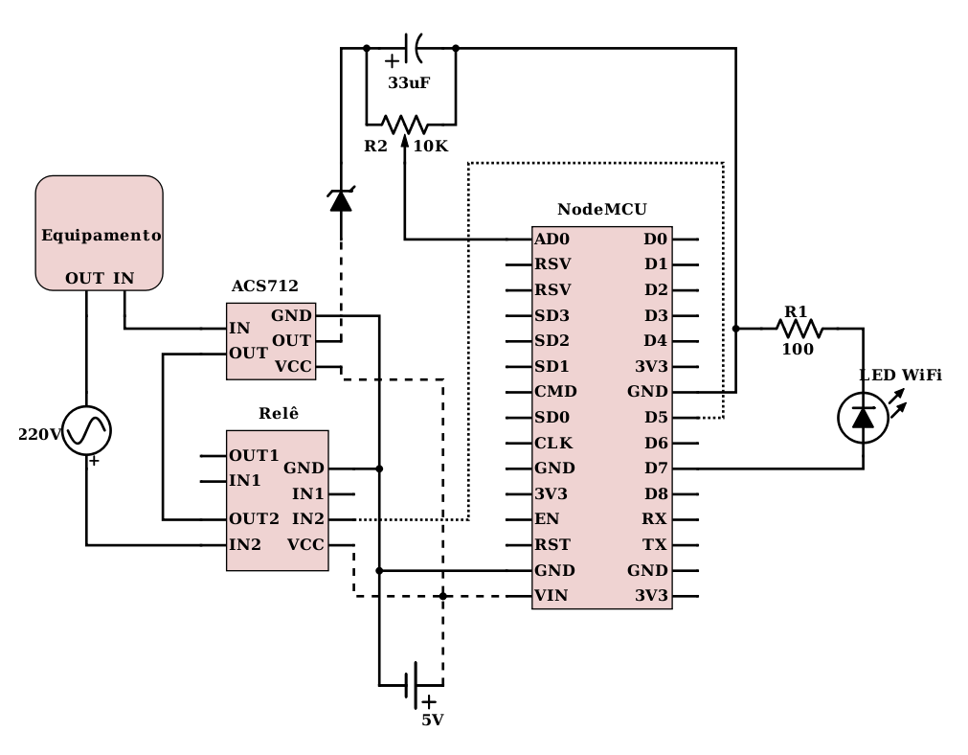
Protótipo do Hardware

Slide 17
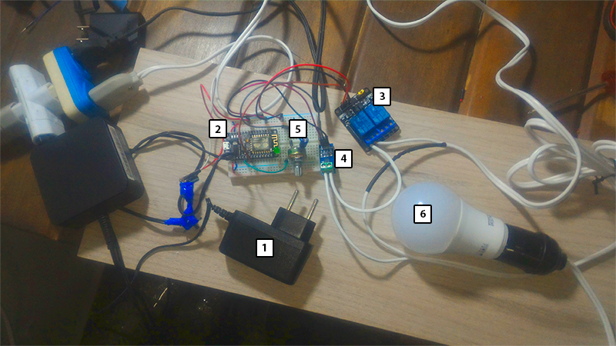

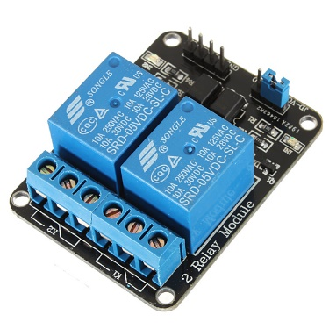
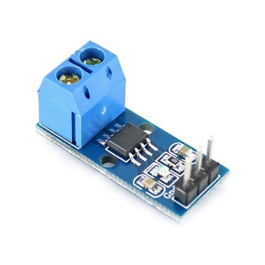
Hardware

Slide 18
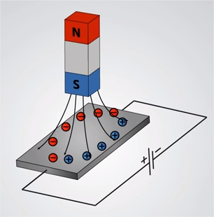

Sensor de corrente
Efeito Hall
ACS712
-30A a 30A
0V a 5V
0V a 3,3V
0 a 1023
Cálculo de potência
Publicação
*

Slide 19
















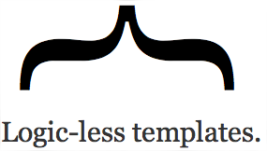
Ferramentas utilizadas
+
+
+

Slide 20
Estrutura das mensagens MQTT
ID do plugue | Divisor | Conteúdo
2c6c-54ea-485a-9e0b-c74a7a0fb334 | | | turn-on
2c6c-54ea-485a-9e0b-c74a7a0fb334 | | | 1.5|220|330
Notes:
Para permitir controlar vários plugues, foi necessário adotar uma estratégia para direcionar as mensagens a plugues específicos. A estratégia adotada consiste em incluir, no corpo da mensagem, o identificador do plugue.

Slide 21

Tabela de Eventos
mt_events
seq_id: uuid
id: uuid
stream_id: uuid
version: int
data: jsonb
type: varchar
timestamp: timestamp
tentant_id: varchar
mt_dotnet_type: varchar
Notes:
Para permitir controlar vários plugues, foi necessário adotar uma estratégia para direcionar as mensagens a plugues específicos. A estratégia adotada consiste em incluir, no corpo da mensagem, o identificador do plugue.

Slide 22
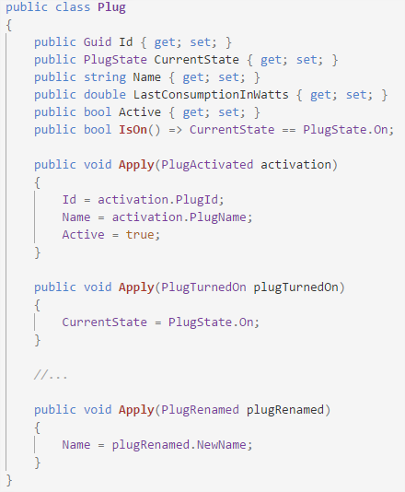
Eventos
Eventos
PlugActivated
PlugDeativated
PlugRenamed
PlugTurnedOn
PlugTurnedOn
OperationScheduled
ConsumptionReadingReceived
Notes:
Para permitir controlar vários plugues, foi necessário adotar uma estratégia para direcionar as mensagens a plugues específicos. A estratégia adotada consiste em incluir, no corpo da mensagem, o identificador do plugue.

Slide 23
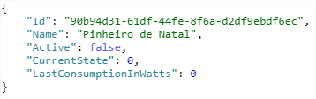
Visões Materializadas
mt_doc_plug
id: uuid
data: jsonb
mt_last_modified: timestamp
mt_version: uuid
mt_dotnet_type: varchar
Notes:
Para permitir controlar vários plugues, foi necessário adotar uma estratégia para direcionar as mensagens a plugues específicos. A estratégia adotada consiste em incluir, no corpo da mensagem, o identificador do plugue.

Slide 24
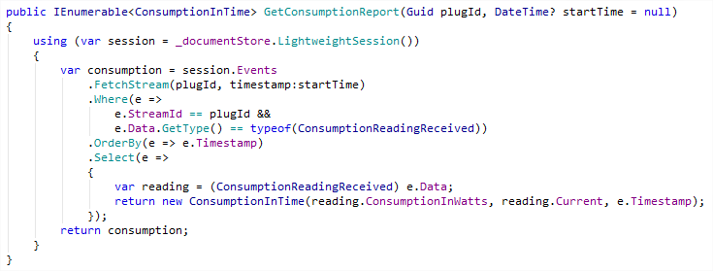
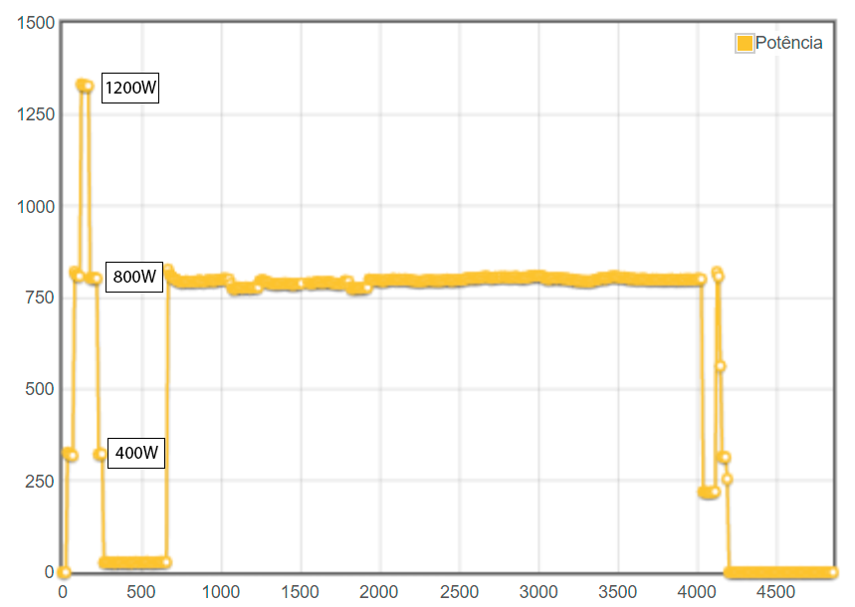
Relatório de Consumo
Notes:
O relatório de consumo é o único que não utiliza as views materializadas. Ao invés disso, ele extrai os eventos de consumo diretamente da event store.

Slide 25
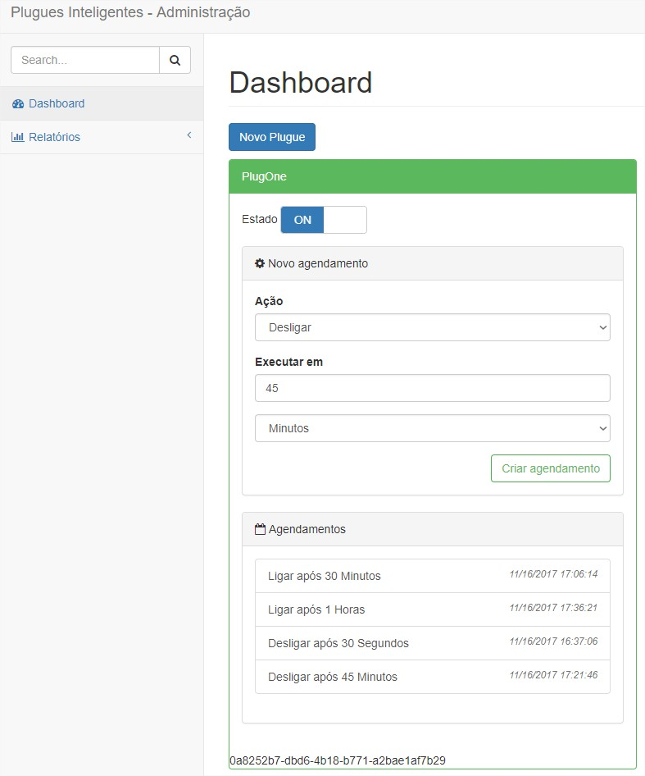
Operacionalidade da Implementação

Slide 26
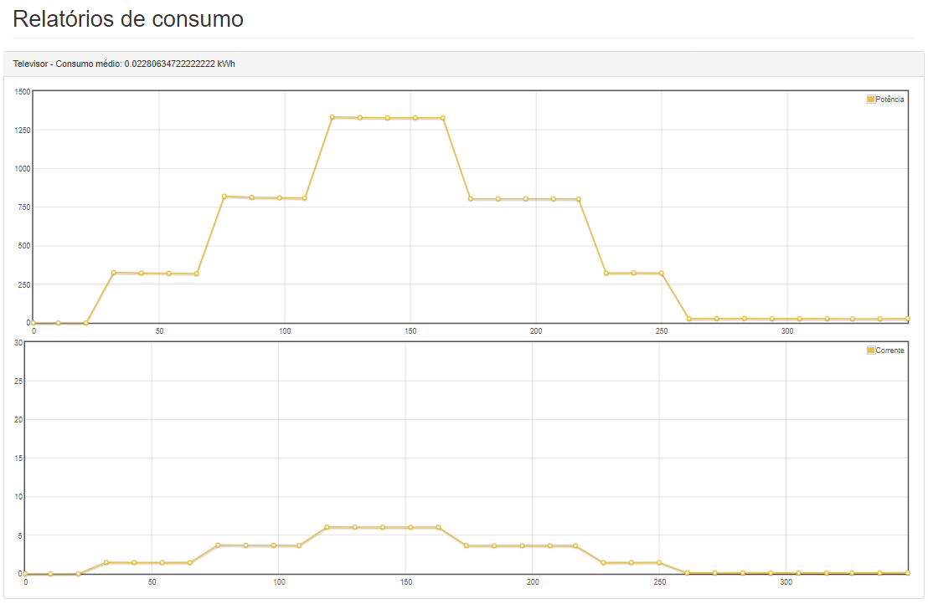
Operacionalidade da Implementação

Slide 27
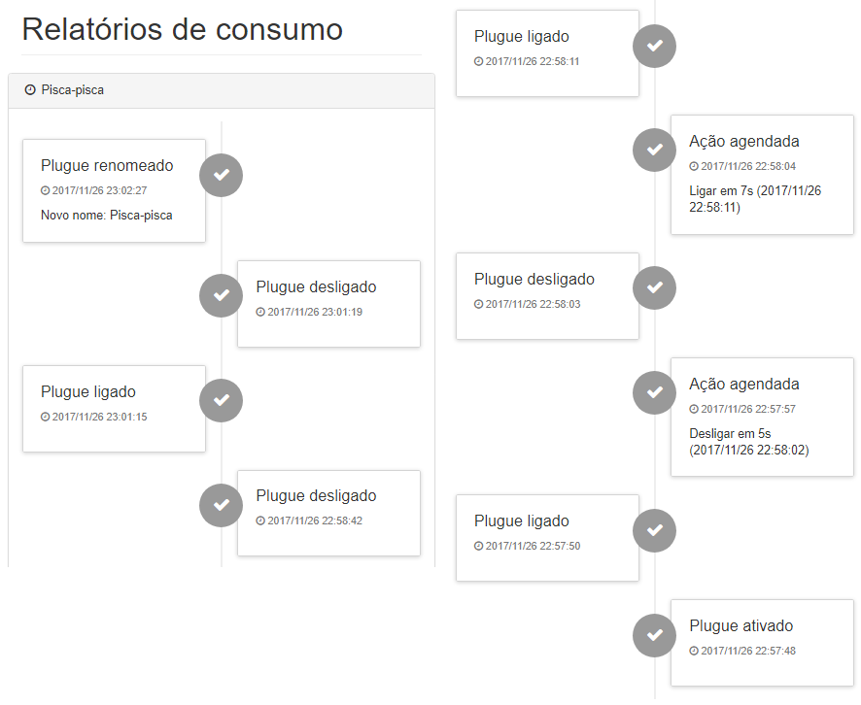
Operacionalidade da Implementação

Slide 28
Resultados e Discussões
Características mais relevantes | Trabalhos correlatos |  |  | Maas (2017)
 | Sonoff POW | TP-Link HS110 | Waka (2015) | Plugue Inteligente
Portal cativo para informar credenciais de rede | Sim | Sim | Não | Não
Interface de usuário | Android/iOS | Android/iOS | Navegador Web | Navegador Web
Histórico de consumo | Sim | Não | Sim | Sim
Permite agendamento | Sim | Sim | Não | Sim
Histórico de atividades do plugue/tomada | Sim | Sim | Não | Sim
Desenho intrusivo | Sim | Não | Não | Não
Aplicação controla múltiplos dispositivos | Sim | Sim | Não | Sim
Custo | US$ 10,50 (R$35,00) | US$ 39,99 (R$ 133,00) | R$ 443,90 (protótipo) | R$ 148,39 (protótipo)

Slide 29
Conclusões
Um dos objetivos específicos foi atendido parcialmente, com o portal WEB substituindo o aplicativo móvel previsto;
O requisito RNF1 não foi atendido;
O protótipo apresentou diferencias em relação aos correlatos, como históricos de consumo e de atividade, além de um desenho não-intrusivo;
O uso do padrão Event Sourcing e da biblioteca Marten simplificaram o processo de desenvolvimento.

Slide 30
Sugestões de continuidade - I
Adicionar um portal cativo para informar credenciais de rede;
Empregar técnicas de aprendizado de máquina, permitindo ao plugue adaptar-se à rotina do usuário;
Acrescentar novas formas de agendamento;
Persistir os agendamentos na EPROM do ESP8266;
Reimplementar a interface de usuário para dispositivos móveis, como um Progressive Web App ou aplicativo nativo.

Slide 31
Sugestões de continuidade - II
Reduzir o consumo do plugue, implementado estratégias de hibernação do ESP8266;
Utilizar a variante do ACS712 que trabalha na faixa de -20A a 20A;
Utilizar um sensor de tensão, visando melhorar a acuracidade do cálculo de potência.

Slide 32
Sugestões de continuidade - III
Criar um HUB para centralizar o controle de múltiplos plugues;
Implementar recursos de segurança na comunicação com o broker MQTT;
Implementar uma interface de harware para conectar módulos de sensores ao plugue, de modo que possam conferir novos comportamentos condicionados por dados sensoriais.

Slide 33
Demonstração

